Slide 1
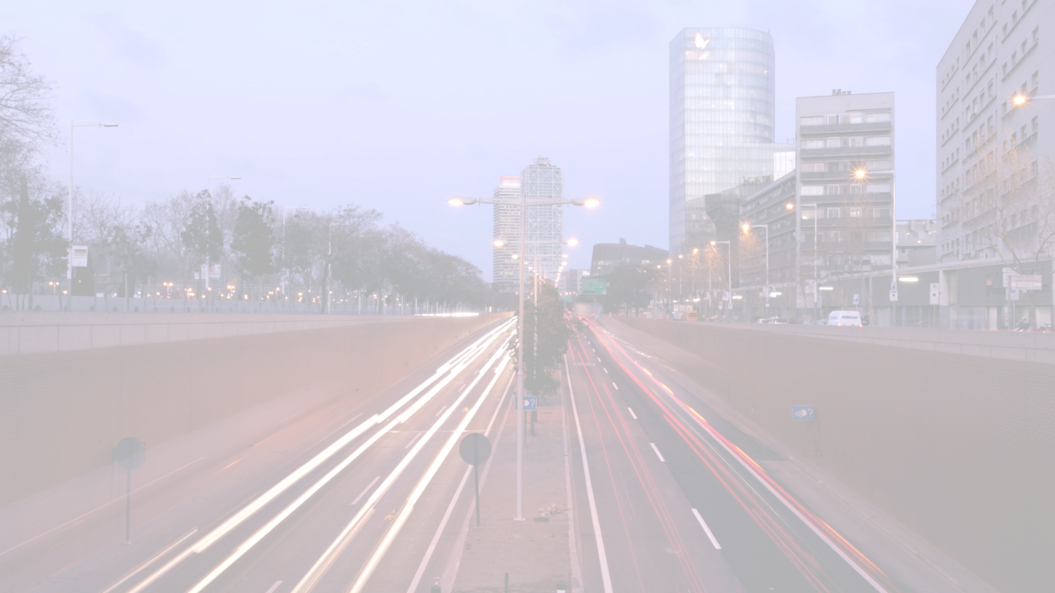
교차로 모니터링 시스템 고도화 및
영상 데이터 활용 방안
2021 교차로 자동차 카운팅 인공지능 해커톤
팀명: DeepEyes
팀원: 김동연 박형선 성정아 이홍구 최성민
Notes:
S-Core Dream 6 Bold
S-Core Dream 5 Medium

Slide 2
CONTENTS
목차
01. 주제선정
02. YOLO 모델 선정 과정과 활용
03. YOLOv5를 이용한 객체 탐지 및 카운팅 구현
.................................
.................................
......................................
......................
......................................
.............
............
015
017
006
008
011
012
Yolov5모델을 사용한 차량 객체 탐지
- 라온피플 데이터 사용
b. Yolov5모델을 사용한 차량 객체 탐지
- coco dataset 사용
주제선정 동기
프로젝트 목표
모델 선정과정
One detection 방법 선택
Yolo모델 선택
모델의 성능을 높이기 위한 다양한 활용 방안
004
004
04. 활용방안 (교통혼잡도, 사회적 안전망)
05. 기대효과
06. 개선방안
..............................................
029
...............................
.........
....
..............................................
개선방안
활용방안(1): 교통 혼잡도 및 사고 상황 알림 서비스
활용방안(2): 도로 공간의 트래픽 벡터 분석을 이용한 교통 혼잡도 및 회전교차로의 설치의 기반을 마련
활용방안(3): 정책적 측면에서 제안
020
024
027
a. 기대효과
029

Slide 3
교차로 모니터링 시스템 고도화
및
영상 데이터 활용 방안
1. 주제선정
주제선정동기
프로젝트목표
팀명: DeepEyes
팀원: 김동연 박형선 성정아 이홍구 최성민
Notes:
S-Core Dream 6 Bold
S-Core Dream 5 Medium

Slide 4
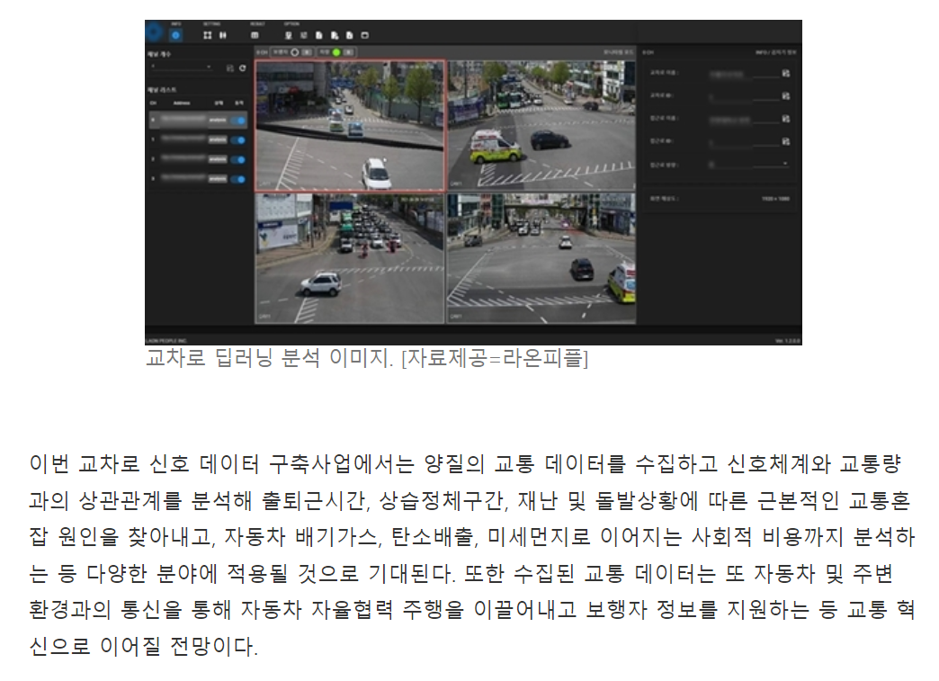
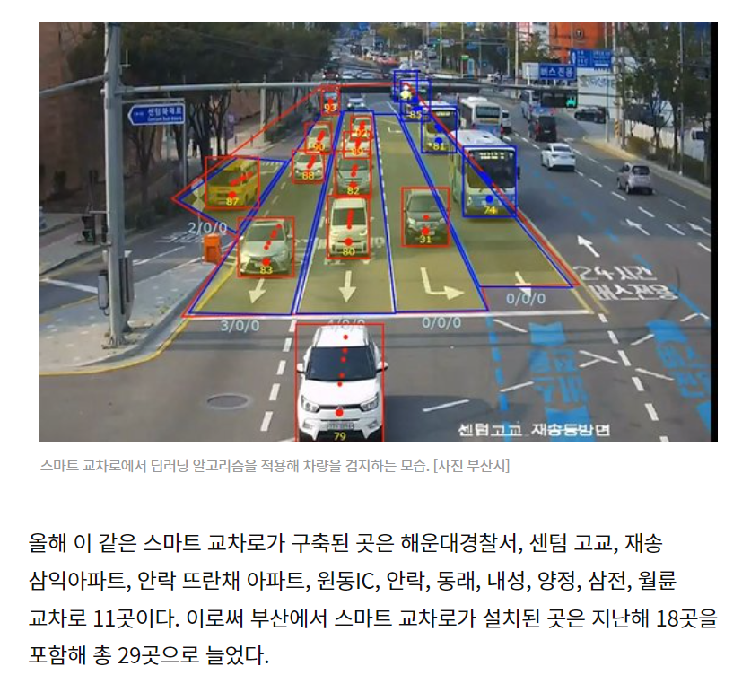
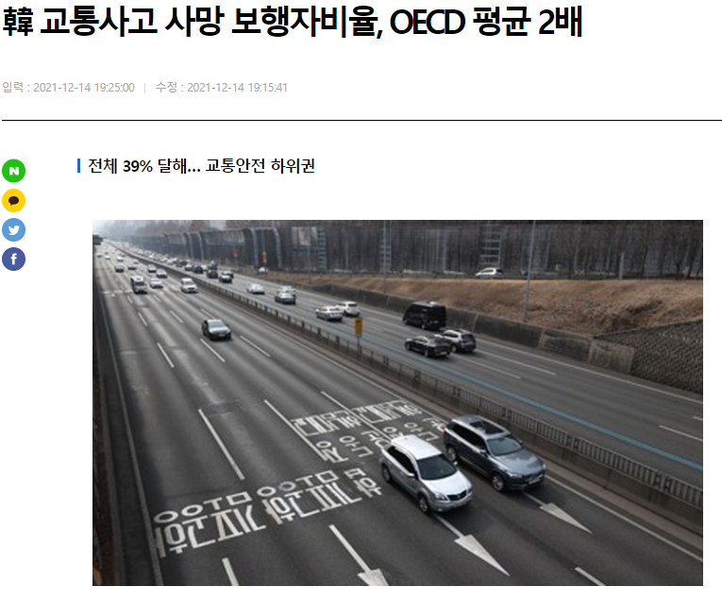
1. 주제선정
1. 주제선정
a. 주제선정 동기
b. 프로젝트 목표
교차로 내에서 차량을 감지하는 방법에 대해 연구해보고자 한다.
Object detection를 통해 교차로에서 객체 탐지를 구현해보고자 한다.
객체 탐지를 구현하였다면 교차로에서 어떤 서비스를 추가적으로 제공할 수 있는지 논의해본다.
논의한 서비스를 제공할 수 있는 기능의 시스템(프로그램)을 구현해보고, 구현이 어렵다면 타당한 근거와 함께 방법으로 제시하고자 한다.
따라서 2가지 프로젝트 목표가 존재한다.
객체 탐지를 통해, 교차로 모니터링 시스템을 고도화 할 수 있는 프로그램을 구축하고자 함이 첫번째 목표이다.
영상 데이터의 활용 방안을 제안하는 것이 두번째 목표이다.
<사진1> 교차로 딥러닝 분석
이미지. [자료제공=라온피플]
<사진2> 스마트 교차로에서 딥러닝 알고리즘을 적용해 차량을 감지하는 모습. [사진 부산시]
교차로에서 AI를 활용한 플랫폼 사업이 꾸준히 발전하고 있다.
보행자 안전망 구축 시급
14일 도로교통공단이 발표한 ‘OECD 회원국 교통사고 비교’ 보고서에 따르면 2019년 기준 우리나라의 인구 10만명당 교통사고 사망자는 6.5명이었다. 이는 OECD 평균인 5.2명보다 1.3명 많다. 국가별 순위에서 우리나라는 OECD 36개국 중 하위권인 27위를 기록했다. https://www.segye.com/newsView/20211214515440?OutUrl=naver
사진 출처:
https://www.joongang.co.kr/article/23238183#home
https://www.newspim.com/news/view/20211217000692

Slide 5
교차로 모니터링 시스템 고도화
및
영상 데이터 활용 방안
2. YOLO 모델 선정
과정과 활용
모델선정과정
one-stage detection 방법 선택
Yolo model 선택
모델의 성능을 높이기 위한
다양한 활용 방안
팀명: DeepEyes
팀원: 김동연 박형선 성정아 이홍구 최성민
Notes:
S-Core Dream 6 Bold
S-Core Dream 5 Medium

Slide 6
2. YOLO 모델 선정 과정과 활용
a. 모델선정과정
Two Stage Detection
Cascade R-CNN
PANet
Deformable R-FCN
Faster R-CNN G-RMI
DCNv2+Faster R-CNN
Faster R-CNN+++
Relation Networks for Object Detection
FPN: Feature Pyramid Network
Deeply Supervised Salient Object Detection with Short Connections
Faster R-CNN: uses novel RPN
Relation Networks for Object Detection
R-CNN: Region based CNN detector
Faster R-CNN
2014
2015
2016
2017
2018
2019
2020
2021
One Stage Detection
EfficientDet
YOLO: You Only Look Once
NAS-FPN
YOLOv2: second version of YOLO
Fast-D
Yolov4
YOLOv3: third version of YOLO
RetinaNet
Yolov5
SSD: Single Shot Detecto
DSSD: Deconvolutional Single Shot Detector
M2Det
RefineDet
DCN
Object Detection 모델은 크게 두가지 방식으로 나뉨
1-stage Detector
2-stage Detector
DCNv2
CornerNet512
출처:
https://digitalcommons.unl.edu/cgi/viewcontent.cgi?article=9123&context=libphilprac

Slide 7
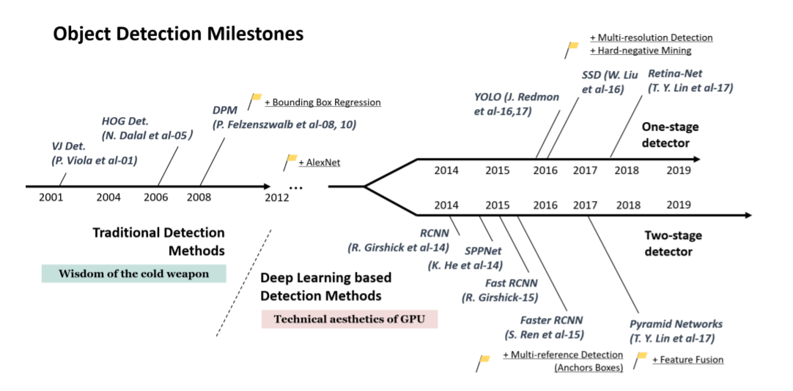
2. YOLO 모델 선정 과정과 활용
a. 모델선정과정
<사진1> Object Detection Milestones
1-stage detector방식은 Classification 문제(어떤 물체인지 분류)와 Localization 문제(박스를 통해 물체의 위치 정보 표시)를 동시에 수행
2-stage detector방식은 Classification문제와 Localization문제를 순차적으로 수행
-> 1-stage detector 특징: 속도 빠름, 정확도 낮음.
-> 2-stage detector 특징: 속도 느림, 정확도 높음.
실시간 cctv영상에서는 어떤 모델을
사용하는 것이 더 적합한가?
이미지 출처:
Zhengxia Zou, Zhenwei Shi, Member, IEEE, Yuhong Guo, and Jieping Ye, Senior Member, IEEE 「 Object Detection in 20 Years: A Survey 」, 2019년, p.2

Slide 8
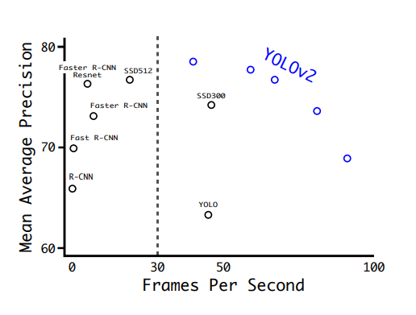
2. YOLO 모델 선정 과정과 활용
b. one-stage detection 방법 선택
Two-stage detection
One-stage detection
VOC 2007 dataset를 다양한 모델로 학습한 결과이다.
One-stage detection에 해당하는 모델들이 Two-stage detection에 해당하는 모델들보다 비교적 높은 FPS 값과 mAP 값을 갖는다.
One-stage object detection방법인 Yolov2모델은 기존 two-stage object detection의 치명적인 단점이었던 낮은 FPS 값이 상당히 높은 값을 갖는 것을 확인할 수 있다
실시간 차량의 동영상은 부드럽게 끊기지 않고 보기 위해서는 높은 FPS값을 필요로 한다. 따라서 One-stage detection방법이 더 적합하다고 판단한다.
<사진2> Accuracy and speed on VOC 207
이미지 출처:
Joseph Redmon, Ali Farhadi, 「 YOLO9000: Better, Faster, Stronger 」, 2016년, p.4

Slide 9
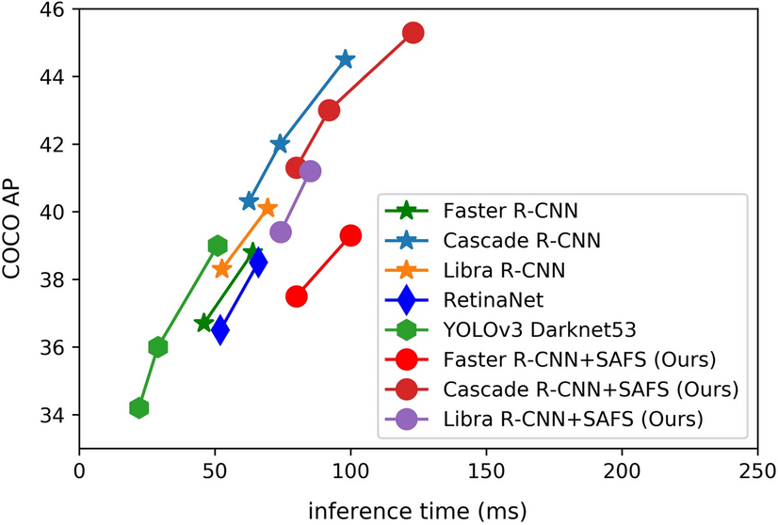
2. YOLO 모델 선정 과정과 활용
b. one-stage detection 방법 선택
One-stage detection
COCO dataset를 다양한 모델들로 학습한 결과이다.
1-stage 방법은 2-stage 방법보다 비교적 빠른 inference time을 갖지만, 낮은 AP 값을 갖는 것을 확인할 수 있다.
따라서 실시간 영상에서 실시간 혼잡도를 예측하기 위해서는 아주 정확한 카운팅 아니더라도 대략적인 카운팅을 할 수 있으면 된다.
따라서 차량 cctv 영상은 보통 실시간으로 촬영하고 있는 경우가 많기 때문에, inference time이 더 빠른 One-stage detection의 모델들이 더 적합하다고 판단한다.
<사진3> Example results from Fast RCNN and Yolo-v3
이미지 출처:
Liu Liu, Rujing Wang, Chengjun Xie, Rui Li,Fangyuan Wang, Man Zhou, Yue Teng, 「 ORIGINAL ARTICLELearning region-guided scale-aware feature selection for objectdetection 」, 2021년

Slide 10
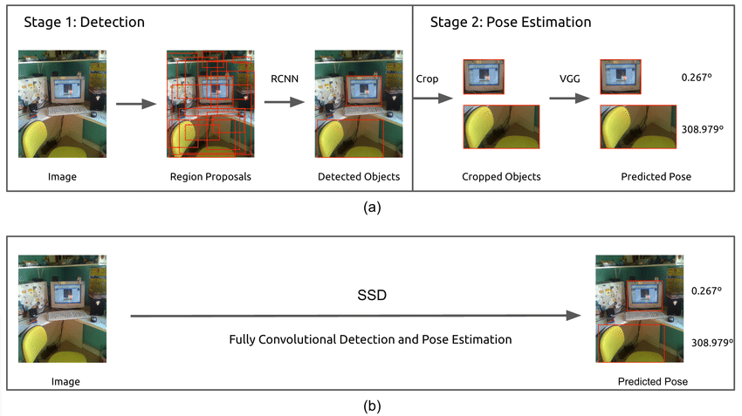
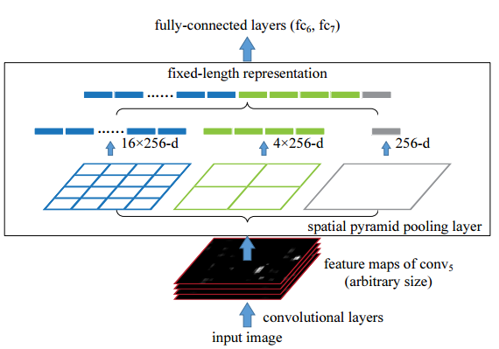
One-stage-Detection
Two-stage-Detection
ROI(region of Interest) pooling operation + RPN(Regin Proposal Network)
RPN(Regin Proposal Network) + ROI pooling operation
RPN이란 Bounding Box 후보군들을 검색하는 알고리즘
그 후보군들로부터 분류를 위해 ROI pooling operation으로 특성맵을 추출
Object Classification
Box Regression
https://stackoverflow.com/questions/43430056/what-is-the-purpose-of-the-roi-layer-in-a-fast-r-cnn
따라서 one-stage detection의 모델로 객체 탐지 및 카운팅 모델을 구축하고자 한다.

Slide 11
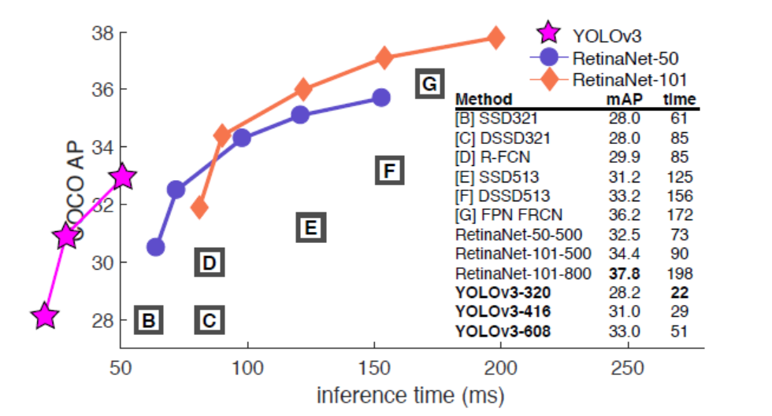
2. YOLO 모델 선정 과정과 활용
c. Yolo 모델 선택
1-stage 방법의 대표적인 모델로는 yolo, retinaNet, ssd가 있다.
라티나넷은 mAP성능은 매우 좋은 반면에 추론시간이 매우 길다.
Ssd와 yolo의 mAP 값은 비슷하지만, 속도 부분에서 yolo가 3배 더 빠른 것을 확인할 수 있다.
따라서 One-stage detection 모델 중, YOLO 모델을 사용하여 객체 탐지 및 카운팅 모델을 구축하고자 한다.
<사진6> Accuracy and speed on VOC 207
이미지 출처:
Joseph Redmon Ali Farhadi , 「 YOLOv3: An Incremental Improvement 」, 2018년, p1
Notes:
https://arxiv.org/pdf/1804.02767.pdf
https://ropiens.tistory.com/43

Slide 12
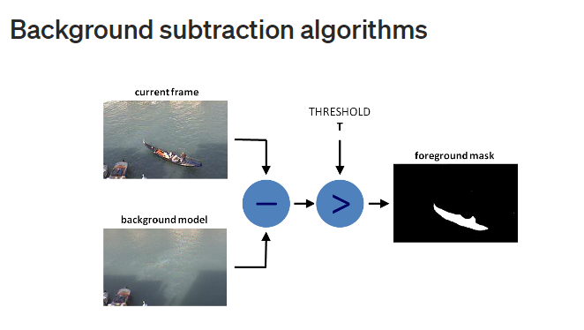
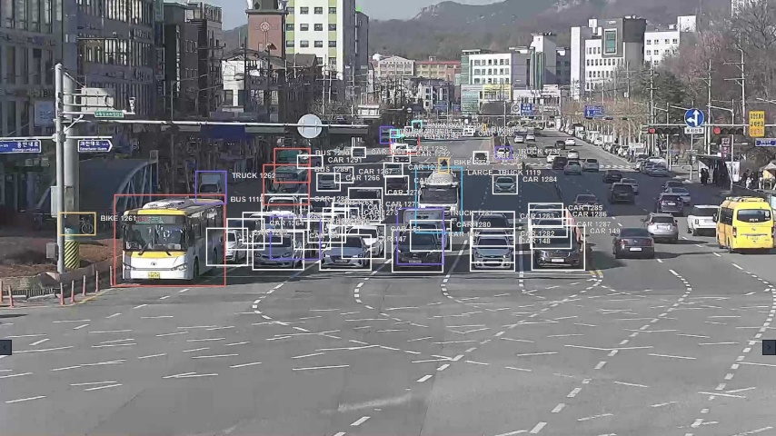
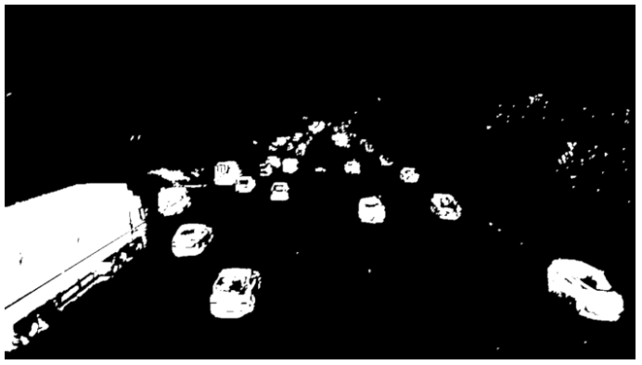
2. YOLO 모델 선정 과정과 활용
d. 모델의 성능을 높이기 위한 다양한 활용 방안
초고속 MOG 기반 배경 제거 알고리즘
해당 사진에서도 확인할 수 있듯이, cctv는 보통 위치가 고정되어 있다. 따라서 촬영되는 화면에서 항상 같은 위치를 보여준다.
Background subsraction algorithms를 적용한다면 좀 더 빠른 성능의 객체 검출을 통해서 real time에 알맞은 부드러운 영상으로
볼 수 있을 것으로 예상한다.
이미지 출처:
https://www.koreascience.or.kr/article/JAKO201909358629535.pdf
https://medium.com/machine-learning-world/tutorial-making-road-traffic-counting-app-based-on-computer-vision-and-opencv-166937911660
Notes:
https://arxiv.org/pdf/1804.02767.pdf
https://ropiens.tistory.com/43

Slide 13
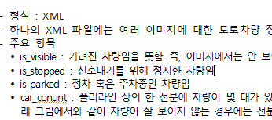
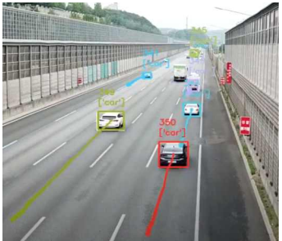
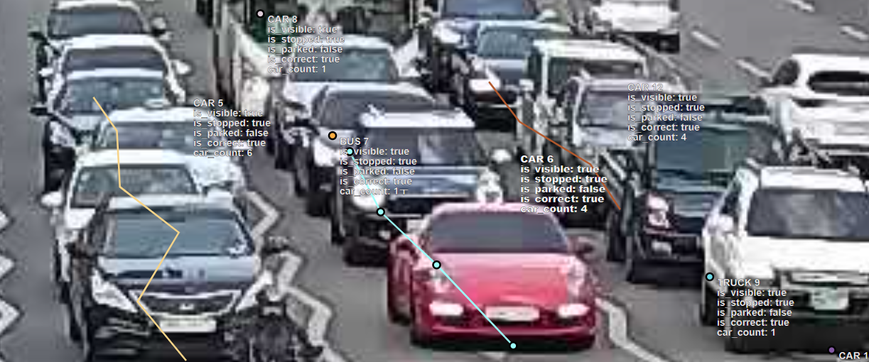
이미지 출처:
Joseph Redmon Ali Farhadi , 「 YOLOv3: An Incremental Improvement 」, 2018년, p1
2. YOLO 모델 선정 과정과 활용
d. 모델의 성능을 높이기 위한 다양한 활용 방안
Anomaly detection 수행 - 다른 바운딩 박스들의 데이터들을 통해 불법 주정차들을 탐지 할 수 있을 것으로 예상한다.
예를 들어 빨강색 영역에 is parked 변수가 True로 변하게 된다면 도로에 문제가 발생하는 것으로 event를 파악할 수 있을 것이다.
Tracking detection을 사용하여 차량을 추적하여 바운딩 박스를 유지하며 가는 형태로 차량이 정차 시 겹치게 되는 부분에 대해서도 해결이 할 수 있을 것으로 예상한다.
차량의 경로 파악도 가능하다.
따라서 해당 경로에서 실시간으로 차량의 수를 Counting 할 수 있을 것이다.
이전 피피티에서 설명한 Open cv에서 적용하는 기법으로 배경 제거 후, 영역을 잡고 그 영역을 통과하는 경우나 ROI 라인을 통과하는 경우 카운팅을 실시한다.
Notes:
https://arxiv.org/pdf/1804.02767.pdf
https://ropiens.tistory.com/43

Slide 14
교차로 모니터링 시스템 고도화
및
영상 데이터 활용 방안
3. YOLOv5를 이용한
객체 탐지 및
카운팅 구현
YOLOv5 모델로 차량 객체 탐지
- 라온피플 데이터 활용
b. YOLOv5 모델로 차량 객체 탐지
- COCO 데이터 활용
팀명: DeepEyes
팀원: 김동연 박형선 성정아 이홍구 최성민
Notes:
S-Core Dream 6 Bold
S-Core Dream 5 Medium

Slide 15
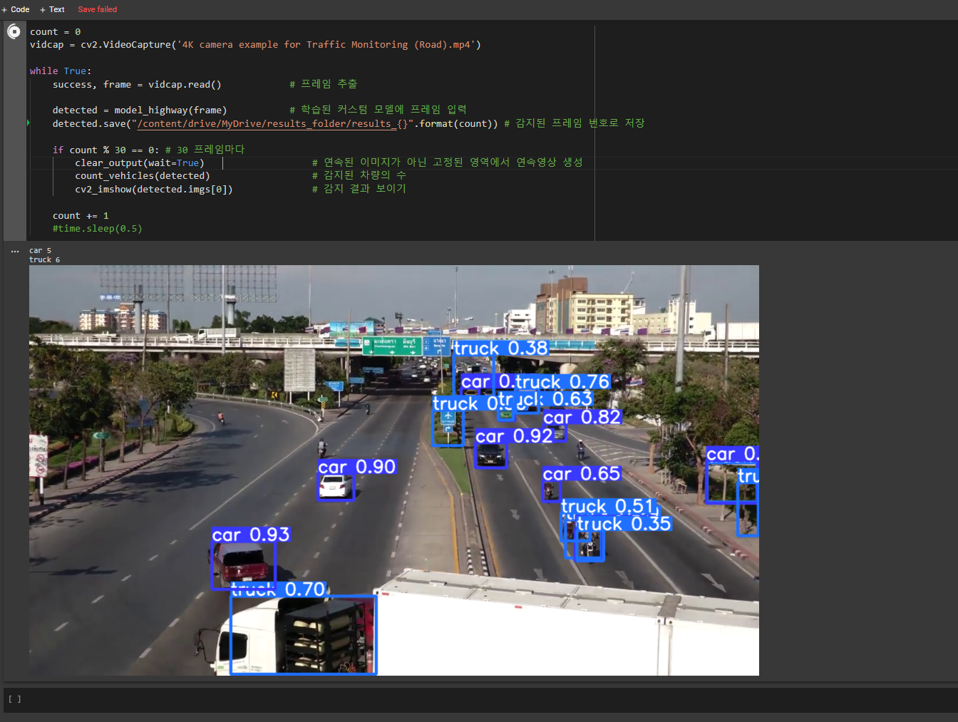
3. YOLOv5를 이용한 객체 탐지 및 카운팅 구현
a. YOLOv5 모델을 사용한 차량 객체 탐지 - 라온피플 데이터 활용
도로교통 외부데이터(AI Hub Korea, 30743번, 주관사 라온피플) 사용하여 Yolo Custom 학습
학습 이전 모델은 여러 차량의 나열된 모습을 열차(Train)로 인식하는 오류 존재
외부데이터로 학습한 모델은 성능향상
검증을 위해 도로영상을 프레임으로 분해하고, 각 프레임마다 YOLO 모델 연속적용
→ Truck, bike, person 인식성능이 저조
추후, COCO 데이터셋을 기반으로 재학습하여 Real Time Object Detection 성능 향상 성공
깃허브 코드 참조: https://github.com/jeong-ah313/Car_Hackathon
Notes:
https://arxiv.org/pdf/1804.02767.pdf
https://ropiens.tistory.com/43

Slide 16
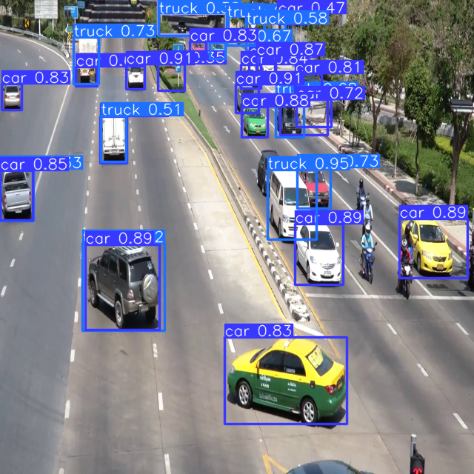
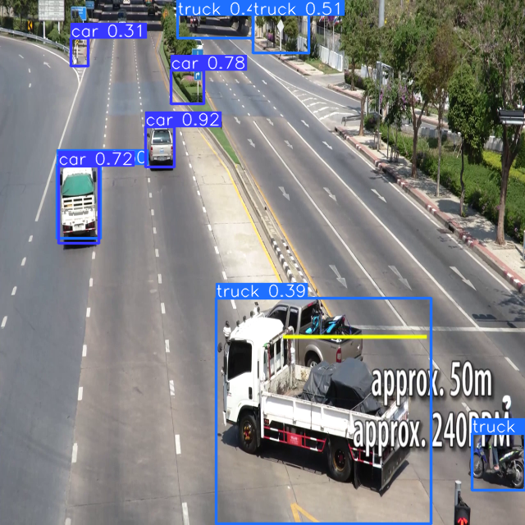
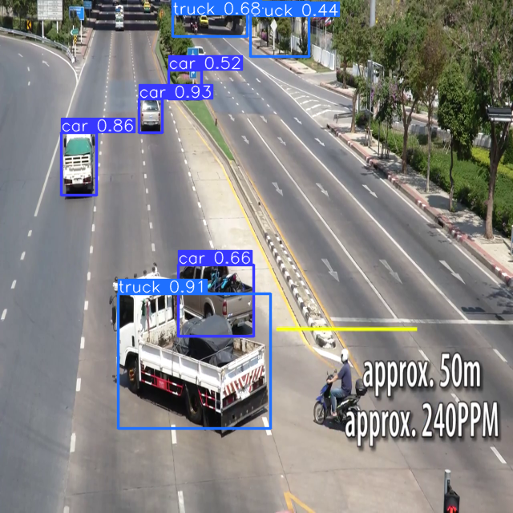
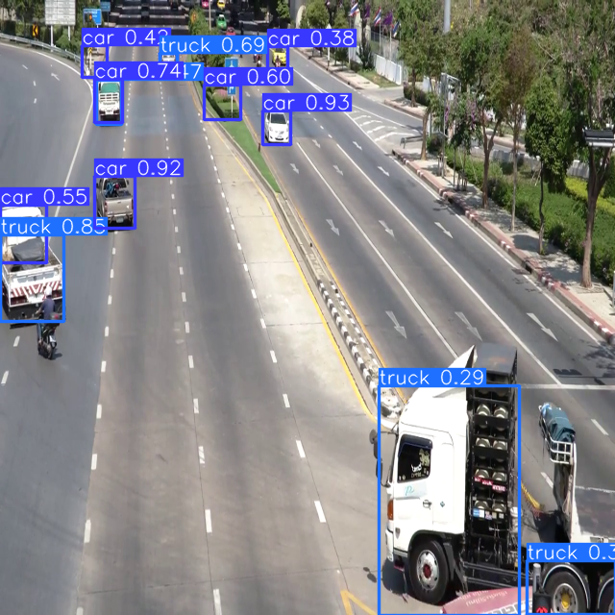
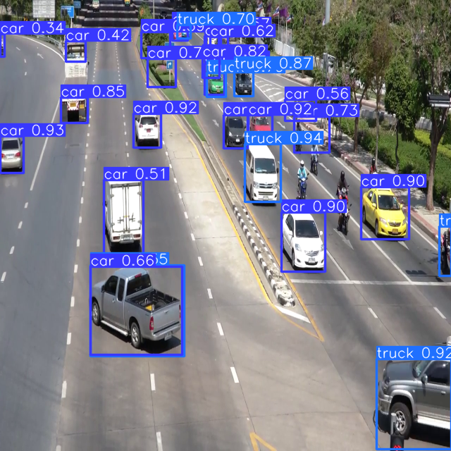
3. YOLOv5를 이용한 객체 탐지 및 카운팅 구현
a. YOLOv5 모델을 사용한 차량 객체 탐지 - 라온피플 데이터 활용
도로교통 외부데이터(AI Hub Korea, 30743번, 주관사 라온피플) 사용하여 Yolo Custom 학습
학습 이전 모델은 여러 차량의 나열된 모습을 열차(Train)로 인식하는 오류 존재
외부데이터로 학습한 모델은 성능향상
검증을 위해 도로영상을 프레임으로 분해하고, 각 프레임마다 YOLO 모델 연속적용
→ Truck, bike, person 인식성능이
저조
추후, COCO 데이터셋을 기반으로 재학습하여 Real Time Object Detection 성능 향상 성공
Notes:
https://arxiv.org/pdf/1804.02767.pdf
https://ropiens.tistory.com/43

Slide 17
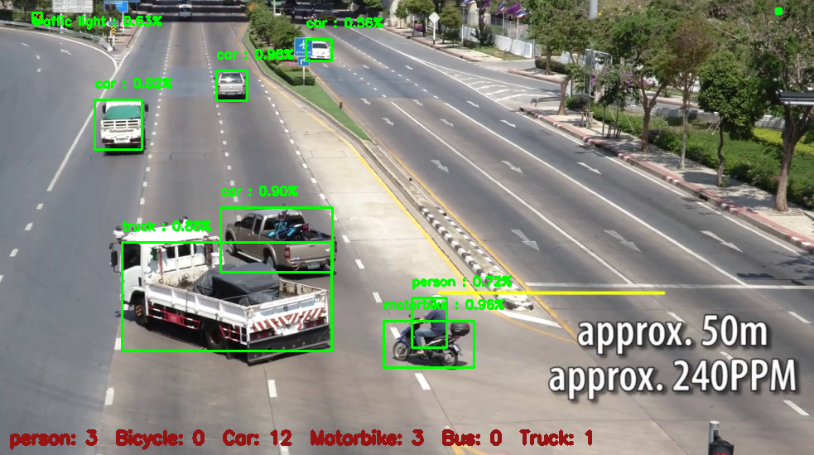
3. YOLOv5를 이용한 객체 탐지 및 카운팅 구현
b. YOLOv5 모델을 사용한 차량 객체 탐지 - COCO dataset 데이터 활용
1
2
현재 화면 속에 있는 차량의 현황 확인가능
오토바이, 트럭, 버스도 인식을 잘함
추가적인 기능으로, 화면 왼쪽 하단을 통해 현재 화면 속에 있는 차량을 Counting 할 수 있도록 구현함
Notes:
https://arxiv.org/pdf/1804.02767.pdf
https://ropiens.tistory.com/43

Slide 18
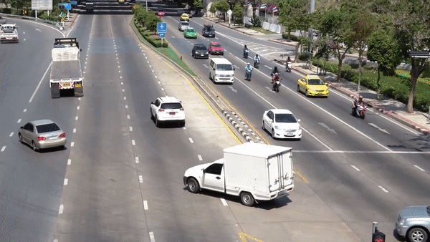
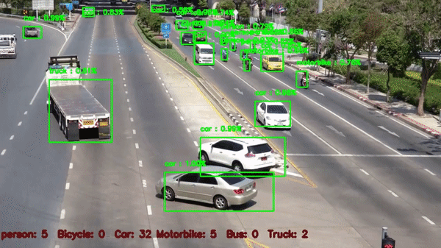
3. YOLOv5를 이용한 객체 탐지 및 카운팅 구현
b. YOLOv5 모델을 사용한 차량 객체 탐지 - COCO dataset 데이터 활용
객체인식 알고리즘을 적용한 모니터링은 검출되는 객체에 대한 정보를 바탕으로 관리의 효율성을 높일 수 있는 장점이 있음
현재 공공데이터를 바탕으로 자동차의 인식을 넘어서 차종에 따른 분류까지 구현이 가능함
깃허브 코드 참조: https://github.com/jeong-ah313/Car_Hackathon
Notes:
https://arxiv.org/pdf/1804.02767.pdf
https://ropiens.tistory.com/43

Slide 19
교차로 모니터링 시스템 고도화
및
영상 데이터 활용 방안
4. 활용방안(교통혼잡도, 사회적 안전망)
활용방안(1): 교통 혼잡도 및 사고 상황 알림 서비스
활용방안(2): 도로 공간의 트래픽 벡터 분석을 이용한 교통 혼잡도 및 회전교차로의 설치의 기반을 마련
활용방안(3): 정책적 측면에서의
제안
팀명: DeepEyes
팀원: 김동연 박형선 성정아 이홍구 최성민
Notes:
S-Core Dream 6 Bold
S-Core Dream 5 Medium

Slide 20
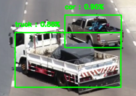
4. 활용방안(교통혼잡도, 사회적 안전망)
a. 활용방안(1): 교통 혼잡도 및 사고 상황 알림 서비스
15%
현재 화면 속에 있는 차량의 현황 확인가능
<사진> 교통혼잡도 계산방법
전체 프레임 대비 차지하고 있는 박스의 면적으로 교통 혼잡도 계산(구현은 x)
cctv 영상에서 도로부분 면적을 계산
전체 면적- 바운딩 박스가 있는 부분 + 바운딩박스가 겹치는 부분(회색)을 구한다.
X1 =(( 바운딩 박스가 있는 부분 – 바운딩 박스가 겹치는 부분(회색) ) ÷ 전체면적 ) x 100 을 구한다.
X1이 일정 값을 넘으면 교통 혼잡도가 발생하는 지역으로 분류한다.
화면의 하단 오른쪽에 교통 혼잡도의 퍼센테이지(%)를 출력한다.

Slide 21
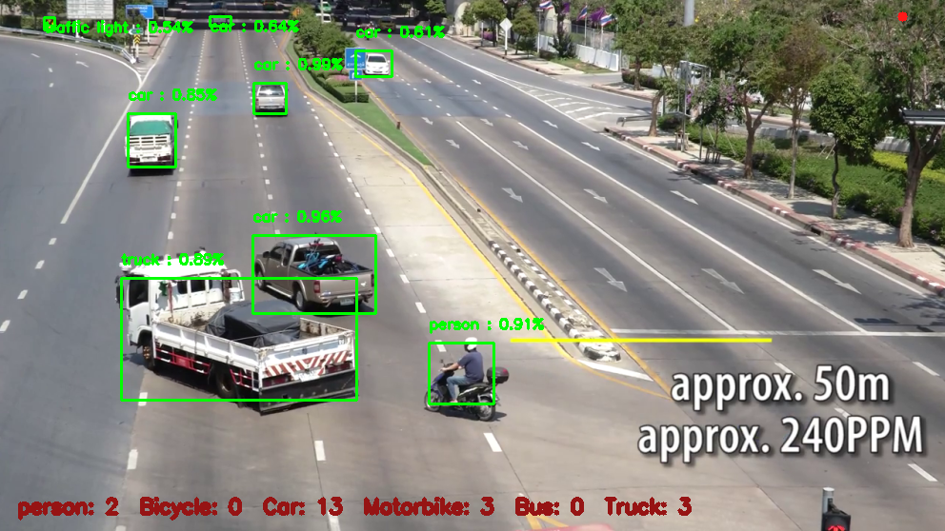
4. 활용방안(교통혼잡도, 사회적 안전망)
a. 활용방안(1): 교통 혼잡도 및 사고 상황 알림 서비스
교통 사고 발생 !
차량사고 이미지 데이터를 학습하여 검출할 수 있다면, 사고상황시 즉각적인 피드백 시스템이
적용될 수 있을 것으로 기대 됨
영상속에서 교통 사고를 감지하면 영상 우측 상단의 원이 붉은 색으로 바뀌며 상황을 안내함

Slide 22
4. 활용방안(교통혼잡도, 사회적 안전망)
a. 활용방안(1): 교통 혼잡도 및 사고 상황 알림 서비스
1. 인명 사고
2. 차량 사고
3. 연쇄 사고
사고는 크게 3개로 분류하며, 사고의 종류에 따라 원의 색상도 다르게 바뀐다.
-> 노랑, 주황, 빨강
사람 검출
차량 사고 검출
사고 검출 카운트
(사람, 차량 사고 모두)
근처에 차량이 없는가?
신호 색깔:
주황색
카운트가 3 이상인가?
사고의 종류
1. 인명 사고 : 도로위의 사람이 검출된 경우
2. 차량 사고 : 차량 간의 사고가 검출된 경우
3. 연쇄 사고 : 다량의 사고가 검출된 경우
30초간 움직임이 없는가?
신호 색깔:
빨강색
신호 색깔: 노랑색
이와 같은 알고리즘을 통해 영상에 신호를 발생시킨다.
한계: 신호발생은 구현 하였으나, 사고발생 데이터의 부재로 학습을 시키지 못하여 현재 사용은 불가
알맞은 색깔을 신호에
발생시켜 넣음

Slide 23
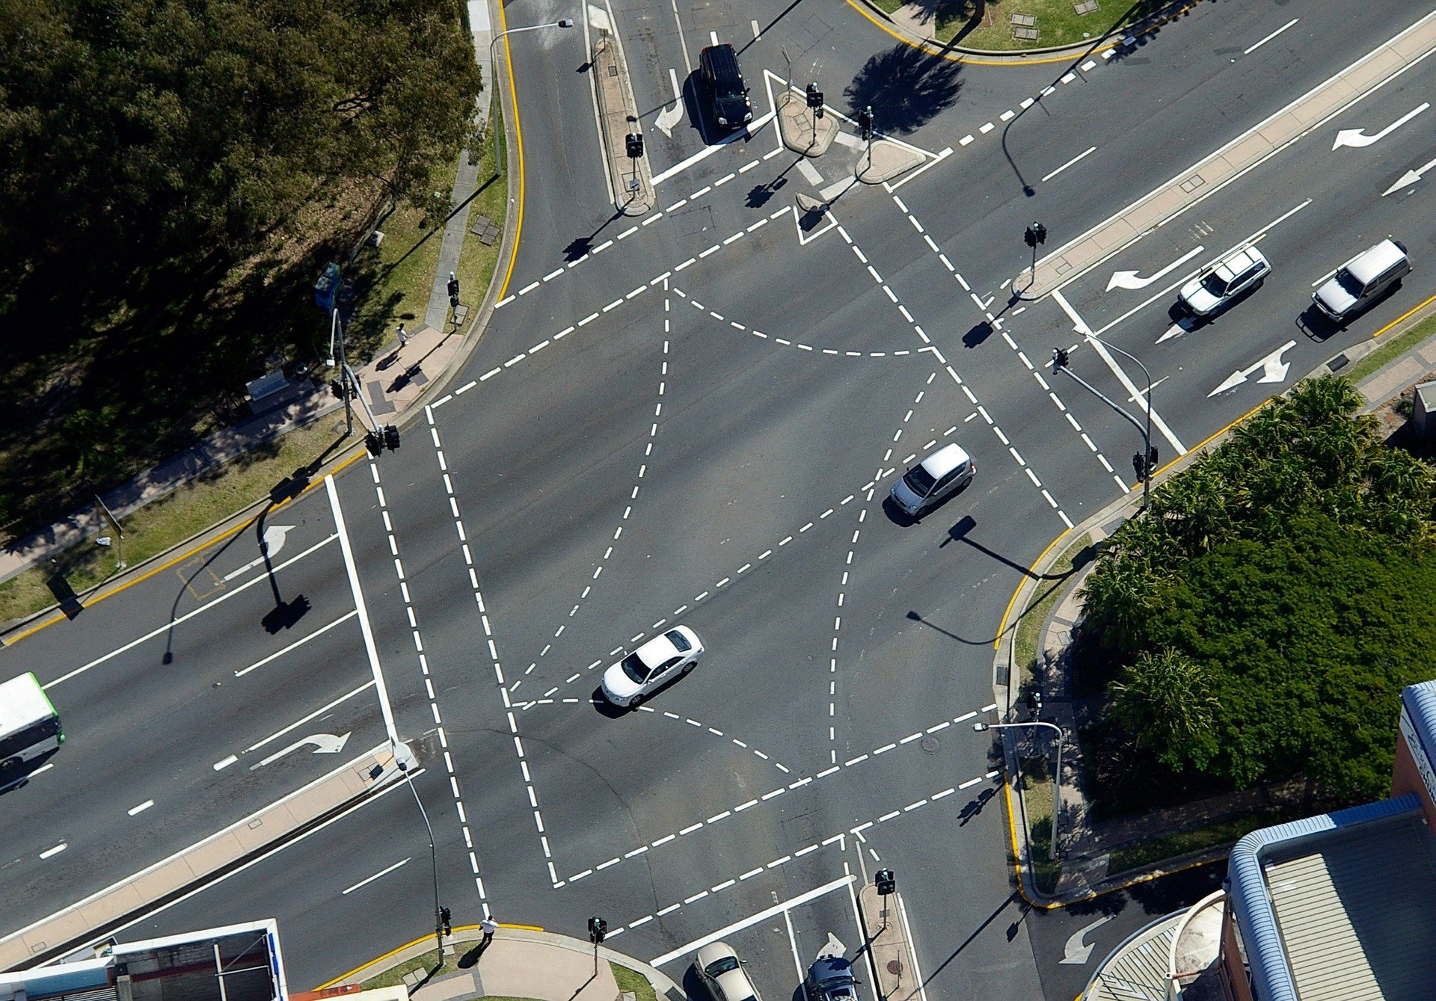
4. 활용방안(교통혼잡도, 사회적 안전망)
b. 활용방안(2): 도로 공간의 트래픽 벡터 분석을 이용한 교통 혼잡도 및 회전교차로의 설치의 기반을 마련
CCTV 도로영상에 대한 분석설명
영상 : 이미지의 Time Sequence
매 순간의 프레임에서 객체인식 수행
→ 객체의 프레임 별 이동 궤적 계산
→ 목표공간(국소적 도로영역)의 Traffic을
지배하는 임의의 벡터함수 F(t) 가정
트래픽 벡터함수 : 도로의 국소적 영역에서의 차량의 흐름을 표현한다.
이 단계에서 벡터해석학(Vector Analysis)를 적용하여 Traffic 벡터에 대한 정교한 해석을 시도할 수 있다.

Slide 24
4. 활용방안(교통혼잡도, 사회적 안전망)
b. 활용방안(2): 도로 공간의 트래픽 벡터 분석을 이용한 교통 혼잡도 및 회전교차로의 설치의 기반을 마련
통합시스템
CCTV는 도로위의 각 지점에 위치한다.
전체 도로지도를 갖고 있는 기업 또는 단체의 입장에서, 각 CCTV는 특정한 각도(방향)으로 할당된 영역을 관측할 것이다.
모든 CCTV에 대하여 호환가능한 방향변환식을 좌표변환을 통해 계산가능히다.
이를 각 CCTV 영상의 교통량 흐름을 표현하는 벡터에 모두 적용하고 이를 통합한다.
대한민국의 대부분의 도로에는 CCTV가 있으므로, CCTV가 없는 일부 지역을 제외하더라도, 전체 도로맵의 교통량을 분석할 수 있는 유용한 Traffic 분석의 기반시스템을 구축할 수 있다.
CCTV2
CCTV3
CCTV4

Slide 25
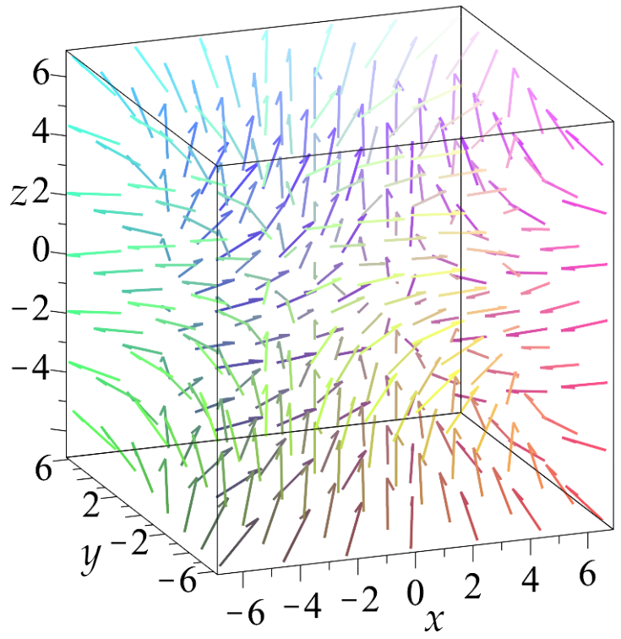
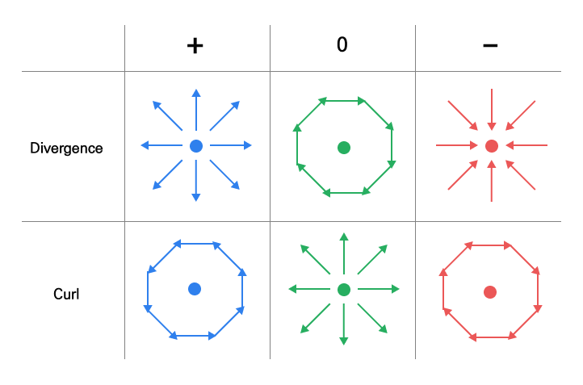
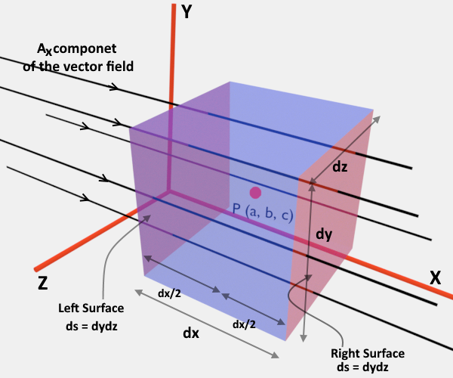
4. 활용방안(교통혼잡도, 사회적 안전망)
b. 활용방안(2): 도로 공간의 트래픽 벡터 분석을 이용한 교통 혼잡도 및 회전교차로의 설치의 기반을 마련
교통 Traffic 통합 시스템이 다루게 되는 데이터유형 : 시간적 변화를 갖는 도로영역의 벡터함수
수학적/물리적 관점 : 특정공간(도로)의 Traffic을 지배하는 어떤 벡터함수 F를 가정한다.
이에 대한 벡터 해석학 적용 ➔ Gradient, Divergence, Curl 계산
도로위의 국소적인 영역에 대해 교통혼잡도 분석, Traffic 예측 등의 계산가능
교통관련 시설설치/관련정책에 정량적 근거로 활용가능

Slide 26
4. 활용방안(교통혼잡도, 사회적 안전망)
b. 활용방안(2): 도로 공간의 트래픽 벡터 분석을 이용한 교통 혼잡도 및 회전교차로의 설치의 기반을 마련
Divergence :
CCTV 영상 이미지를 일정 크기의 격자로 분할하고, 단위면적 당 들어오고 나가는 Traffic 벡터의 양을 계산하는 방법
연산 결과로 스칼라(실수) 얻는데 (예를 들면) 이를 색상으로 시각화하여 국소적인 영역에서의
교통 흐름을 분석가능
Curl(Rotation) :
격자 구조로 분할된 단위영역에서 Traffic 벡터의 회전하는 정도를 계산하는 방법
어떤 공간에서 Curl 값이 높게 나올 경우 ➔ 해당 영역의 Traffic 벡터의 회전이 높다고 추론 가능
Curl 값이 높은 영역 ➔ 회전교차로를 만들 경우 원활한 교통흐름을 유도할 수 있음
Gradient:
공간상에서 Traffic 벡터의 변화율이 가장 크게 변화하는 방향을 가리키는 벡터를 계산하는 방법
예를 들면, 출퇴근 시간대의 도로 위에서의 교통량 변화를 예측하는 계산의 근거로 가능
이러한 벡터해석학(Vector Analysis) 기법들을 이용하여 도로맵 위의 전체 교통흐름을 분석 가능.
도로관련시설 설치 또는 관련정책 입안의 정량적인 근거로 활용될 수 있다.

Slide 27
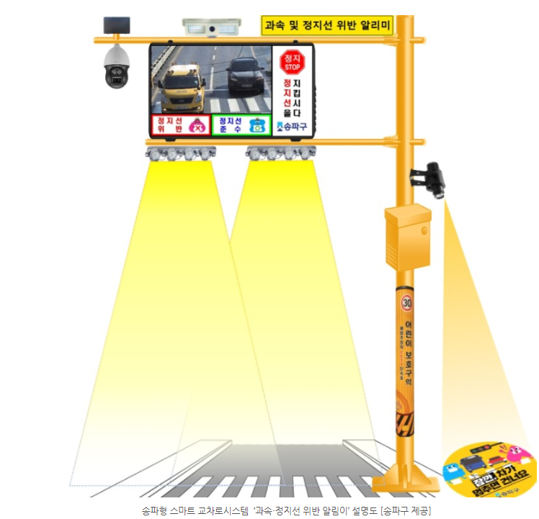
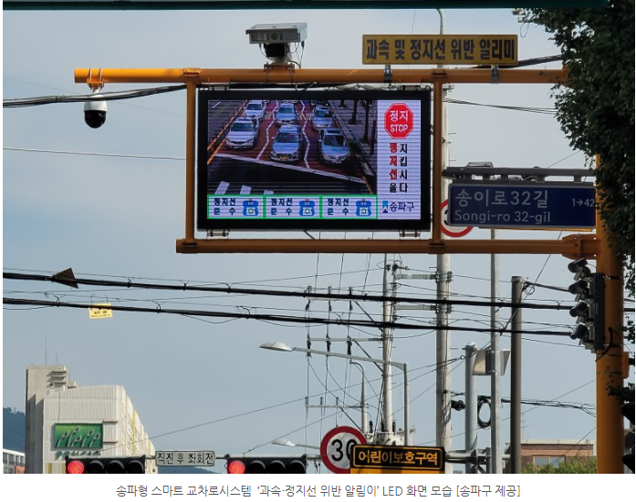
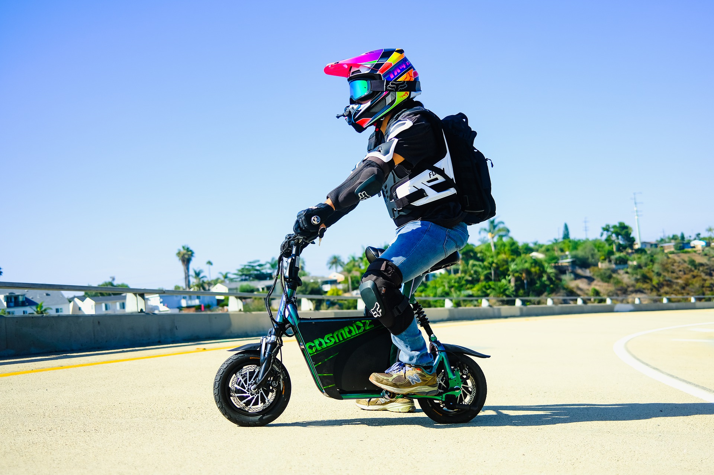
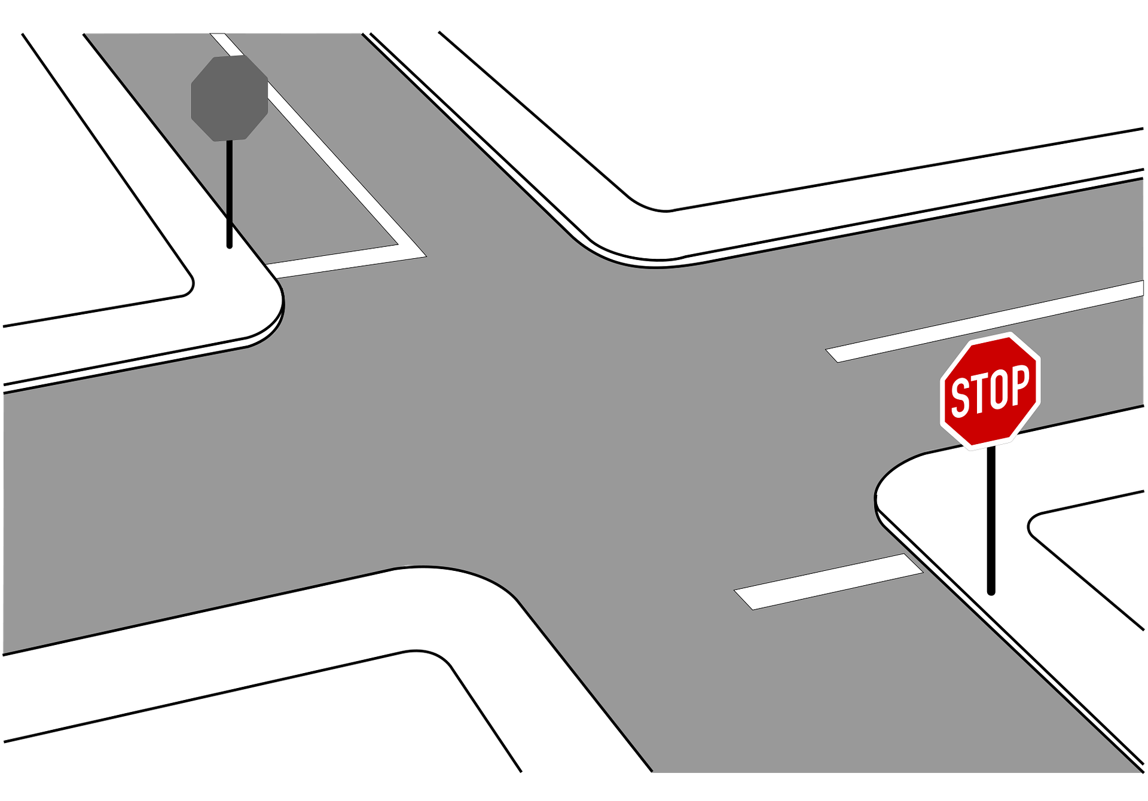
4. 활용방안(교통혼잡도, 사회적 안전망)
c. 활용방안(3): 정책적측면에서의 제안
송파구 스쿨존 스마트 알리미 개념
송파구 스쿨존 스마트 알리미
퍼스널 모빌리티 감지
일반교차로의 어린이 사고다발 구간에 대해 어린이 보호구역 뿐만 아니라 일반교차로에 스마트알리미 설치를 제안
일반 도로에서 퍼스널 모빌리티를 다수 감지하는 도로에 퍼스널 모빌리티용 도로 설치 제안

Slide 28
교차로 모니터링 시스템 고도화
및
영상 데이터 활용 방안
4. 기대효과
5. 개선방안
+) 참고논문 및 참고 사이트
팀명: DeepEyes
팀원: 김동연 박형선 성정아 이홍구 최성민
Notes:
S-Core Dream 6 Bold
S-Core Dream 5 Medium

Slide 29

5. 기대효과
6. 개선방안
데이터셋 부재로 인해 사고상황에 따른 알림 시스템을 구현하지 못함
사고상황 데이터셋 및 학습 시 바로 적용할 수 있는 코드를 구현 해둠 –> 깃허브 주소 참고: https://github.com/jeong-ah313/Car_Hackathon
->145번째 줄에서 클래스 추가
->192번째 줄 코드 일부 수정
사고 분류 및 신호 알고리즘
단순히 교통환경 제어 및 계측을 넘어서 사회 안전망 시스템으로 활용될 수 있음
혼잡도 측정 정확도 향상
차량 벡터화를 통해 이동수단의 속도를 예측할 수 있으며, 흐름선으로 교통 상황을 확인할 수 있음
교통사고 피해 최소화
사고현장 이미지데이터 셋을 통해 사고상황에 따른 알림 기능을 안전망 시스템에 활용하여 생명 또는 화재 피해 최소화

Slide 30
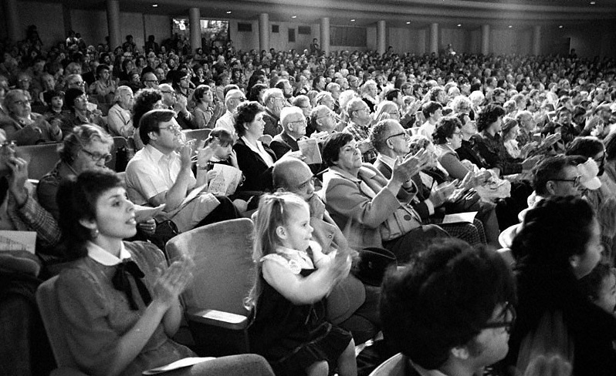
Thank you
<참고논문 및 참고사이트>
[1] https://www.joongang.co.kr/article/23238183#home
[2] https://www.newspim.com/news/view/20211217000692
[3] https://digitalcommons.unl.edu/cgi/viewcontent.cgi?article=9123&context=libphilprac
[4] Zhengxia Zou, Zhenwei Shi, Member, IEEE, Yuhong Guo, and Jieping Ye, Senior Member, IEEE 「 Object Detection in 20 Years: A Survey 」, 2019년, p.2
[5] Joseph Redmon, Ali Farhadi, 「 YOLO9000: Better, Faster, Stronger 」, 2016년, p.4
[6] Liu Liu, Rujing Wang, Chengjun Xie, Rui Li,Fangyuan Wang, Man Zhou, Yue Teng, 「 ORIGINAL ARTICLELearning region-guided scale-aware feature selection for objectdetection 」, 2021년
[7] https://stackoverflow.com/questions/43430056/what-is-the-purpose-of-the-roi-layer-in-a-fast-r-cnn
[8] Joseph Redmon Ali Farhadi , 「 YOLOv3: An Incremental Improvement 」, 2018년, p1
[9] https://www.koreascience.or.kr/article/JAKO201909358629535.pdf
[10] https://medium.com/machine-learning-world/tutorial-making-road-traffic-counting-app-based-on-computer-vision-and-opencv-166937911660
[11] Joseph Redmon Ali Farhadi , 「 YOLOv3: An Incremental Improvement 」, 2018년, p1
이미지 출처: https://images.app.goo.gl/VAcmS3CdoNFCXvcH7

